Slide 1
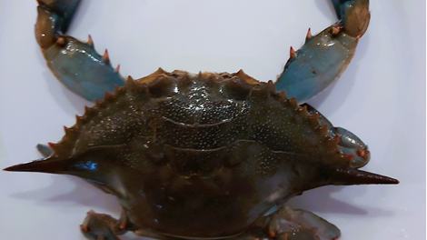
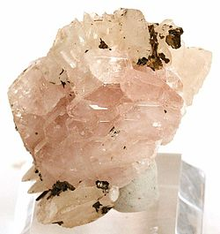
ΕΛΛΗΝΙΚΗ ΔΗΜΟΚΡΑΤΙΑ
ΥΠΟΥΡΓΕΙΟ ΑΓΡΟΤΙΚΗΣ ΑΝΑΠΤΥΞΗΣ ΚΑΙ ΤΡΟΦΙΜΩΝ
ΕΠΙΧΕΙΡΗΣΙΑΚΟ ΠΡΟΓΡΑΜΜΑ ΑΛΙΕΙΑΣ & ΘΑΛΑΣΣΑΣ 2014 - 2020
«ΚΑΙΝΟΤΟΜΙΑ ΣΤΗΝ ΑΛΙΕΙΑ»
ΆΡΘΡΟ 26 & 44 παρ. 3, Καν. 508/2014
ΤΙΤΛΟΣ ΠΡΑΞΗΣ
«Καινοτόμες προσεγγίσεις αξιοποίησης της σάρκας και του κελύφους του μπλε καβουριού (Callinectes sapidus)»
ΠΑΡΑΓΩΓΗ ΚΑΙ ΑΞΙΟΠΟΙΗΣΗ ΥΔΡΟΞΥΑΠΑΤΙΤΗ ΑΠΟ ΤΟ ΚΕΛΥΦΟΣ ΤΟΥ ΜΠΛΕ ΚΑΒΟΥΡΙΟΥ
Κωνσταντίνος Δ. Σταλίκας
Εργαστήριο Αναλυτικής Χημείας
Τμήμα Χημείας
Πανεπιστήμιο Ιωαννίνων

Slide 2
Απατίτης
Φωσφορικό ορυκτό του ασβεστίου
Περιλαμβάνει τα επιμέρους ορυκτά:
υδροξυαπατίτη
φθοροαπατίτη και
χλωροαπατίτη, με υψηλές συγκεντρώσεις τους σε ιόντα υδροξυλίου, ιόντα φθορίου και ιόντα χλωρίου, αντιστοίχως
Γενικός μοριακός τύπος του απατίτη: Ca₅(PO₄)₃(OH, F, Cl)

Slide 3
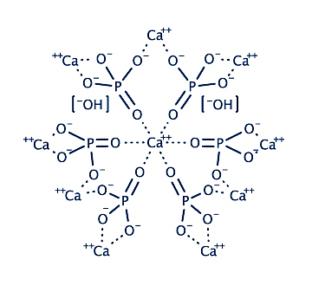
Χημική δομή του υδροξυαπατίτη

Slide 4
Βιολογική σημασία του απατίτη
Είναι από τα λίγα ορυκτά που παράγονται και χρησιμοποιούνται από βιολογικά συστήματα σε μικροπεριβάλλον
Ο υδροξυαπατίτης είναι το κυριότερο συστατικό του σμάλτου των δοντιών. Ο φθοροαπατίτης είναι ανθεκτικότερος στα οξέα από ό,τι ο υδροξυαπατίτης. (Οι οδοντόκρεμες συνήθως περιέχουν κάποια ένωση που δρα ως πηγή ανιόντων φθορίου ώστε με το βούρτσισμα των δοντιών ένα μέρος του υδροξυλίου του υδροξυαπατίτη τους να αντικαθίσταται με ιόντα φθορίου)
Μια σχετικώς σπάνια μορφή απατίτη, στην οποία οι περισσότερες υδροξυλομάδες λείπουν και η οποία περιέχει πολλές αντικαταστάσεις από ανθρακικά και όξινα φωσφορικά ιόντα, αποτελεί ένα μεγάλο ποσοστό της μάζας των οστών

Slide 5
Χρήσεις υδροξυαπατίτη
Αποτελεί ένα από τα βιοϋλικά που έχουν μελετηθεί περισσότερο στο πλαίσιο της ιστομηχανικής σε εφαρμογές αποκατάστασης οστών. Τα εξαιρετικά φυσικοχημικά χαρακτηριστικά του (σταθερότητα, βιοσυμβατότητα), το καθιστούν το ιδανικότερο, ίσως, βιοϋλικό για εφαρμογές αναγεννητικής ιατρικής σε σκληρό ιστό
Αποκατάσταση περιοδοντικών ελαττωμάτων
Πλήρωση κενών οστών για ορθοπεδικές εφαρμογές, σε τραύματα, στη σπονδυλική στήλη, γναθοχειρουργική και οδοντική χειρουργική
Επένδυση οδοντικών και ορθοπεδικών εμφυτευμάτων

Slide 6
Χρήσεις υδροξυαπατίτη
Παράγοντας απευαισθητοποίησης δοντιών μετά τη λεύκανση
Ο (νανο)υδροξυαπατίτης μπορεί να προάγει την εναπόθεση ανόργανων συστατικών στα δόντια, με αποτέλεσμα να μειώνεται η υπερευαισθησία των δοντιών. Δυναμώνει τα δόντια, ενισχύοντας την αδαμαντίνη των δοντιών (κάνει την αδαμαντίνη σκληρότερη) κατά τη φροντίδα τους
Ανανεωτικός παράγοντας στις οδοντόκρεμες
Συμπληρώματα διατροφής (ως πηγή ασβεστίου)
Κοσμητολογία (αντιγηραντικό, αντιρυτιδικό)
Προκαλεί νεο-κολλαγονογέννεση, αυξάνοντας φυσικά τον όγκο του δερματικού ιστού και του φυσικού κολλαγόνου του δέρματος
Aποκαθιστά τον όγκο και το φυσικό περίγραμμα του προσώπου
Στις ΗΠΑ ο απατίτης χρησιμοποιείται συχνά ως λίπασμα στην καλλιέργεια του καπνού: μειώνει την πρόσληψη αζώτου από το φυτό, δίνει στα αμερικανικά τσιγάρα ένα διαφορετικό άρωμα από αυτό των τσιγάρων που γίνονται με καπνά άλλων χωρών.

Slide 7
Χαρακτηριστικά του κελύφους του μπλε καβουριού και προοπτική χρήσης του για την παραγωγή υδροξυαπατίτη
Το κέλυφος του μπλε καβουριού έχει παρόμοια χημικά και κρυσταλλογραφικά χαρακτηριστικά με τα κοράλλια και άλλα θαλάσσια πλάσματα και η διαθεσιμότητά του είναι εξαιρετικά ευρεία.
Γι’ αυτό το λόγο έχει γίνει σημαντική προσπάθεια στην αξιοποίηση των πρώτων υλών που παρέχονται από το θαλάσσιο κόσμο, για την σύνθεση του υδροξυαπατίτη.
Προτείνεται η παραγωγή του από το κέλυφος του μπλε καβουριού
Το τελικό υλικό που παρασκευάζεται διατηρεί την αρχική πορώδη δομή του κελύφους από το οποίο προήλθε. Σε συνδυασμό και με τα πολύ καλά χαρακτηριστικά του, ο υδροξυαπατίτης που παρασκευάζεται είναι ιδιαίτερα ελκυστικό.

Slide 8
Χημική σύσταση του κελύφους του μπλε καβουριού
Η εκατοστιαία (%) σύσταση του κελύφους του μπλε καβουριού επί ξηρού βάρους είναι:
πρωτεΐνη 18 ± 1
λίπος 0,25 ± 0,08
τέφρα 30 ± 1
υγρασία 9 ± 1
υδατάνθρακες 43 ± 3
Η οργανική μήτρα του κελύφους αποτελείται από πολλά διαφορετικά μακρομόρια, κυρίως πεπτίδια, πολυπεπτίδια και πρωτεΐνες, πολυσακχαρίτες.
Ποσοτικά, οι υδατάνθρακες αποτελούν τη μεγαλύτερη κατηγορία μακρομορίων. Η χιτίνη ταυτοποιήθηκε στο κέλυφος όπως και σε πολλά άλλα οστρακοειδή.
Τα λιπίδια αντιπροσωπεύουν ένα πολύ μικρό ποσοστό της οργανικής μήτρας (κάποια λιπαρά οξέα, χοληστερόλη).
Αρκούντως μεγάλη είναι η συγκέντρωση του οξειδίου του ασβεστίου που αποτελεί πηγή για τη σύνθεση του υδροξυαπατίτη.

Slide 9
Πλεονεκτήματα χρήσης του μπλε καβουριού
μεγάλη διαθεσιμότητα της πρώτης ύλης
χαμηλό κόστος (φυσικό υλικό)
απλός και οικονομικός εξοπλισμός για την όλη διαδικασία παραγωγής
πορώδες και μέγεθος
βιοσυμβατότητα και
δυνατότητα για εύκολη διαμόρφωση σχήματος κλπ

Slide 10
Πορεία σύνθεσης υδροξυαπατίτη από κέλυφος καβουριού
κέλυφος καβουριού → πηγή ασβεστίου (Ca)
φωσφορικό οξύ (H₃PO₄) → πηγή φωσφόρου (P)
Το κέλυφος του καβουριού αφαιρείται και απομακρύνονται υπολείμματα σάρκας
Eκπλένεται με νερό και στη συνέχεια αφήνεται να στεγνώσει
Κονιορτοποιείται σε ιγδίο με χρήση υγρού αζώτου
Πυρώνεται σε φούρνο στους 1000°C για 3 h
Απομάκρυνση οργανικής ύλης και μετατροπή του ανθρακικού ασβεστίου (CaCO₃) σε οξείδιο του ασβεστίου (CaO) απελευθερώνοντας διοξείδιο του άνθρακα (CO₂), σύμφωνα με τη παρακάτω αντίδραση:
CaCO₃ --> CaO + CO₂
Προστίθεται κατάλληλη ποσότητα ύδατος και παρασκευάζεται υδροξείδιο του ασβεστίου (Ca(OH)₂)
CaO + H₂O --> Ca(OH)₂

Slide 11
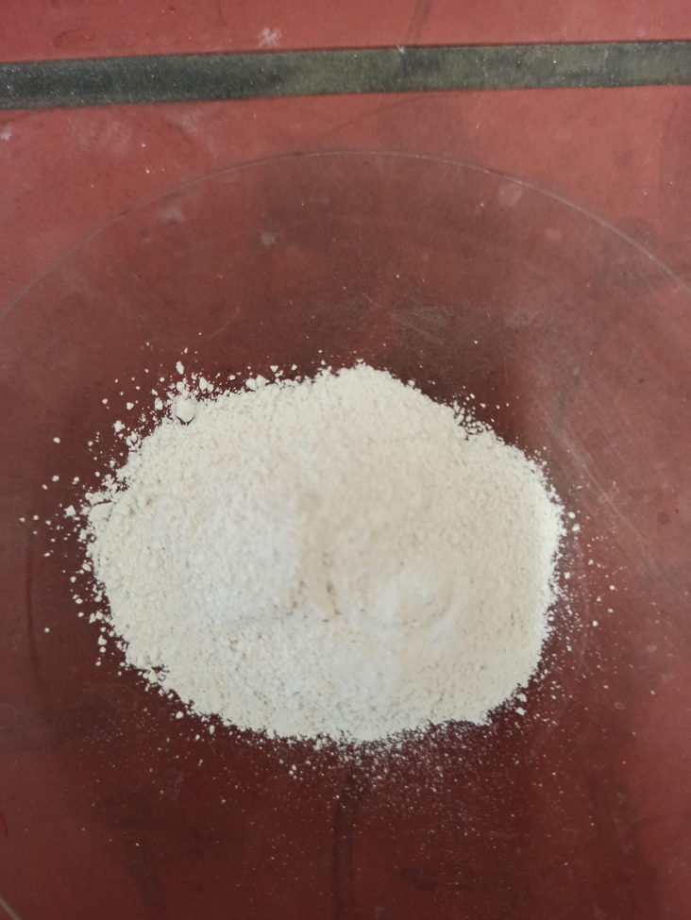
Στο διάλυμα υδροξειδίου του ασβεστίου προστίθεται στάγδην, υπό έντονη ανάδευση και θέρμανση στους 40°C, διάλυμα φωσφορικού οξέος (H₃PO₄), Τελική αναλογία Ca/P = 1,6 (βέλτιστη γραμμομοριακή αναλογία).
Ελέγχεται συνεχώς το pH της αντίδρασης, και προστίθεται κατάλληλη ποσότητα αμμωνίας ώστε pH > 9.
6H₃PO₄ + 10Ca(OH)₂ --> Ca₁₀(PO₄)₆(OH)₂ +18H₂O
Το διάλυμα αναδεύεται και θερμαίνεται για 2 h και στη συνέχεια
αφήνεται σε θερμοκρασία δωματίου (χωρίς ανάδευση) για 12 h.
Το αιώρημα φυγοκεντρείται
Το ίζημα συλλέγεται, εκπλένεται με απεσταγμένο ύδωρ
και τοποθετείται σε φούρνο στους 70°C για 12 h για
να απομακρυνθεί η υγρασία
Το στερεό τοποθετείται σε φούρνο στους 800°C για 3 h

Slide 12
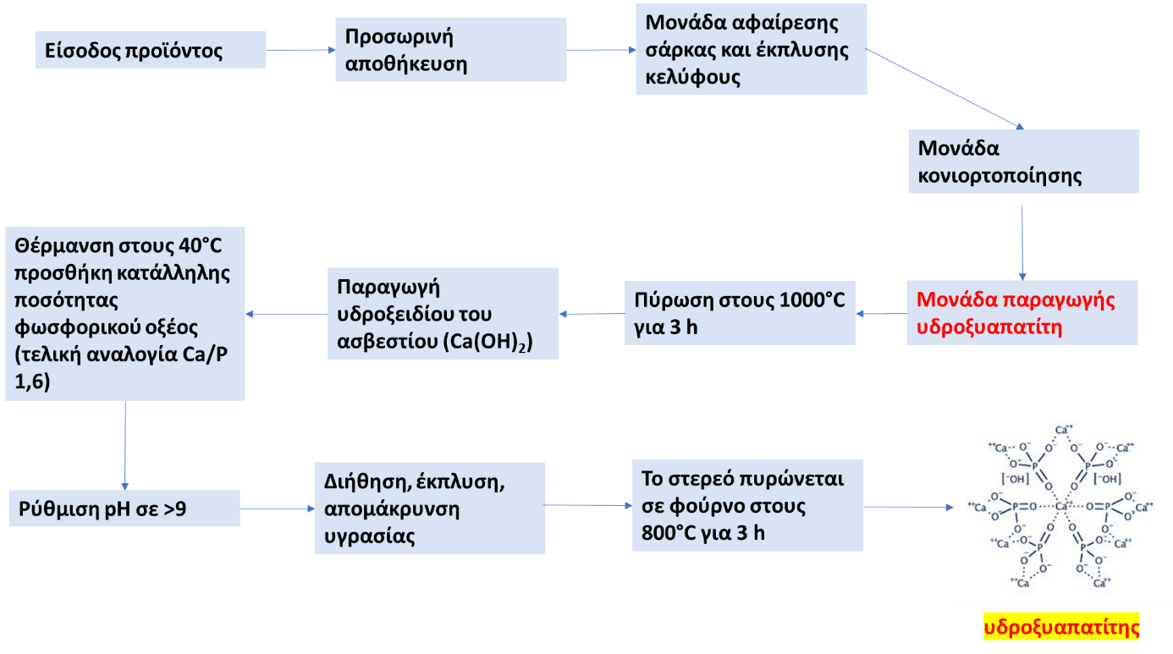
Διάγραμμα ροής της παραγωγικής διαδικασίας το οποίο θα μπορεί να καλύπτει τις ανάγκες παραγωγής του υδροξυαπατίτη
H απόδοση σύνθεσης του υδροξυαπατίτη είναι 62% (από 13,83 g κέλυφος καβουριού παρήχθησαν 8,63 g υδροξυαπατίτη)

Slide 13
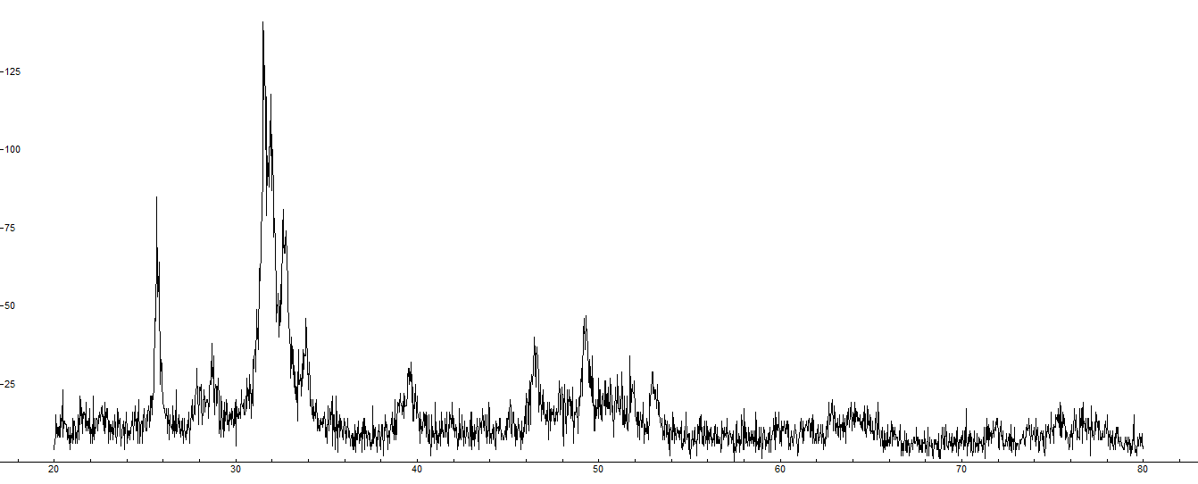
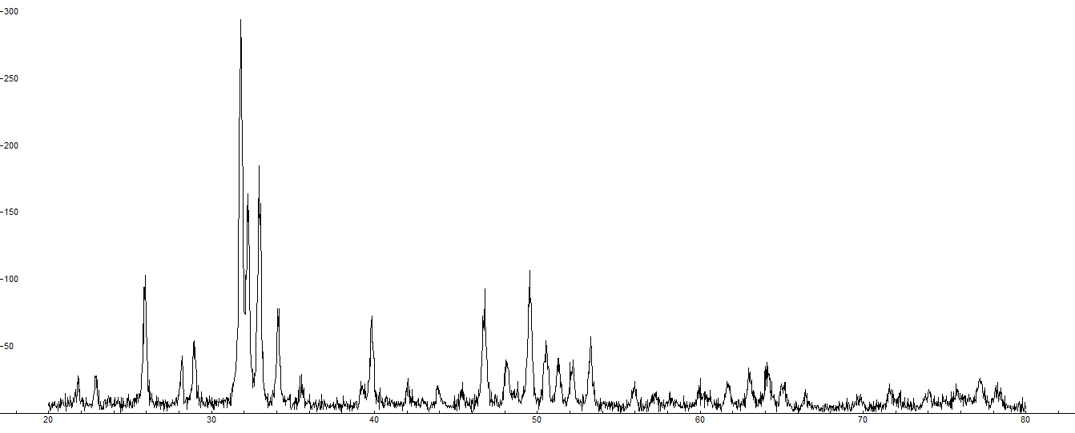
Κορυφές περίθλασης (κορυφές Bragg) σε συμφωνία με αντίστοιχες κορυφές στην βιβλιογραφία βιογενούς υδροξυαπατίτη.
Μετά την πύρωση, οι κορυφές που λαμβάνονται είναι σε μεγαλύτερο βαθμό διακριτές και οξείες με μεγαλύτερη ένταση (η διαδικασία πύρωσης οδηγεί σε καλύτερη κρυστάλλωση).
Εξαφάνιση των κορυφών εκείνων που υποδεικνύουν την παρουσία OCP, με την πιθανή μετατροπή του σε ΗΑ.
A
B
κόκκινες τελείες: δημιουργία φωσφορικού οκτασβεστίου (OCP), μια αρχική φάση πρόδρομη του ΗΑ
Ένταση
μαύρες τελείες: κυριότερες χαρακτηριστικές κορυφές του υδροξυαπατίτη
πορτοκαλή τελεία: κάποια ιόντα PO₄³⁻ στην κρυσταλλική δομή του ΗΑ έχουν αντικατασταθεί από ανθρακικά ιόντα.
κορυφές του OCP μετά την πύρωση δεν παρατηρούνται
H παρουσία ανθρακικών ιόντων δείχνει ότι η κρυσταλλική δομή του ΗΑ μπορεί να σχηματίζει τον ακόλουθο μοριακό τύπο: Ca₁₀(PO₄)₃(CO₃)₃(OH)₂.
2θ (^{ο})
Περιθλασιμογραφήματα ακτινών Χ του υδροξυαπατίτη που συντέθηκε από το κέλυφος καβουριού πριν την πύρωση του στερεού σε φούρνο στους 800°C για 3 ώρες και μετά την πύρωση.

Slide 14
Προϊόντα υδροξυαπατίτη στην αγορά και τιμές πώλησης
Calcium microcrystalline hydroxyapatite 1000 mg (Calcium Microcrystalline Hydroxyapatite 1000 mg (douglaslabs.ca)) (περιεκτικότητα ~99%) τιμή: 36.5$ ανά 90 δισκία
Calcium Hydroxyapatite 1000 mg 120 caps, (περιεκτικότητα ~99%) τιμή: 42.05 ευρώ Now Foods Calcium Hydroxyapatite 1000mg 120caps - ToFarmakeiomou.gr
Luminera Crystalis (περιεκτικότητα ~55,7%), τιμή: 100$ ανά αμπούλα (https://aesthetics-supplies.com/el/%CF%80%CF%81%CE%BF%CF%8A%CF%8C%CE%BD/%CE%91%CE%B3%CE%BF%CF%81%CE%AC%CF%83%CF%84%CE%B5-%CE%BA%CF%81%CF%8D%CF%83%CF%84%CE%B1%CE%BB%CE%BB%CE%B1-luminera-2-x-1-25ml/)
Luminera Crystalis Lidocaine (περιεκτικότητα ~55,7%), τιμή: 105$ ανά αμπούλα (https://aesthetics-supplies.com/el/%CF%80%CF%81%CE%BF%CF%8A%CF%8C%CE%BD/%CE%91%CE%B3%CE%BF%CF%81%CE%AC%CF%83%CF%84%CE%B5-luminera-crystals-lidocaine-2-x-1-25ml/)
Luminera HarmonyCA Lidocaine (περιεκτικότητα ~55,7%), τιμή: 168$ ανά αμπούλα (Αγοράστε Luminera HarmonyCA Lidocaine 2 x 1.25ml - Aesthetics Supplies Pvt. Ltd (aesthetics-supplies.com)

Slide 15
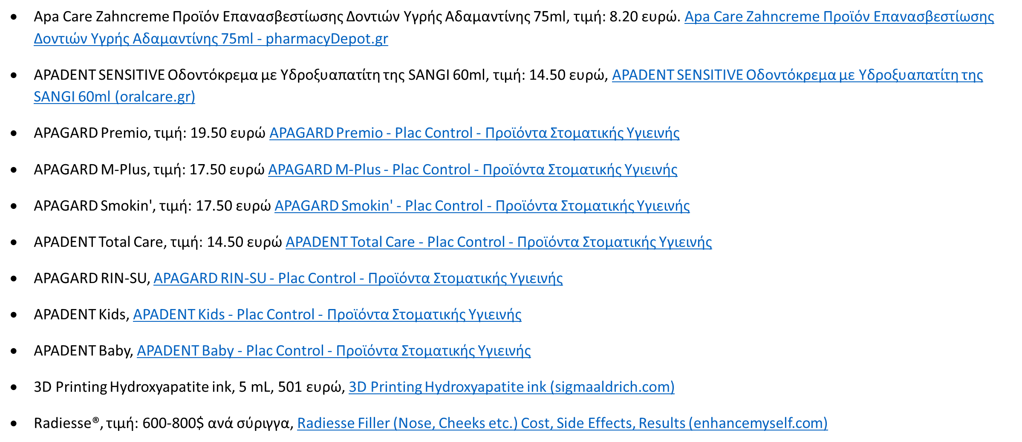

Slide 16
Συμπέρασμα
Η παραγωγή υδροξυαπατίτη από το κέλυφος του μπλε καβουριού είναι μια αποδοτική και βιώσιμη διαδικασία που μπορεί να προσδώσει προστιθέμενη αξία σε ένα υλικό που χαρακτηρίζεται ως απόβλητο.
Η απόδοση σύνθεσης του ΗΑ είναι υψηλή

